Slide 1
Курсовая работа на тему «Разработка и реализация сайта для туристической фирмы»
Работу выполнил:
студент III курса
специальности 09.02.07
Информационные системы и программирование
Алексеев Максим Игоревич

Slide 2
Основные понятия и определения
Сайт – это совокупность страниц в сети Интернет, объединённых в одно целое и доступных по доменному имени или IP-адресу.
Назначение сайта – реклама и продвижение услуг, предоставление пользователям информации о услугах и фирме.
Специалисты говорят, что существует всего 2 типа сайтов – информационные и сервисные. А вот видов 14. Перечислим некоторые из них:
1. Персональный сайт или персональная страница – это сайт, с содержанием, описывающим сферу интересов какого-либо человека.

Slide 3
Основные понятия и определения
2. Сайт-визитка – это наиболее распространённый вид сайтов. Его название говорит само за себя. По сути, сайт-визитка – это электронный аналог традиционной бумажной визитки. Основное назначение сайта – представить своего владельца (реализуемые им товары, предоставляемые услуги) и дать максимум сведений необходимых для контакта с ним – адрес, телефоны, e-mail, и т.п.
3. Сайт-галерея – это, прежде всего, интернет-выставка каких-либо собственноручно выполненных работ. Он может быть полезен дизайнеру, художнику, фотографу, мастеру или группе какого-либо прикладного творчества – любому автору, стремящемуся заявить о себе, а также, пытающемуся найти клиентов, заказчиков, покупателей на свои произведения.

Slide 4
Основные понятия и определения
4. Официальный сайт компании (организации) – это представительство компании в глобальной сети, место публикации всех новостей и информации, которую руководство компании хочет донести до общественности.
5. Тематический сайт – это web-ресурс, посвященный какой-то одной теме.
6. Сайт-каталог (сайт-витрина) – это удобное средство информирования потенциальных покупателей и партнеров компании обо всех предлагаемых ей товарах. На страницах данного каталога размещаются подробные описания товаров с фотографиями, техническими характеристиками и другой полезной информацией.

Slide 5
Основные понятия и определения
Структура сайта – это связь документов, принадлежащих ему, между собой. Правильная структура позволит поисковым роботам быстро совершать обход ресурса, а посетителям легко перемещаться между его страницами.
Виды структур сайта:
1. Линейная – информация предоставляется в виде цепочки, одна страница плавно перетекает в другую.
2. Линейно-разветвлённая – последовательная цепочка переходов иногда предлагает посетителям право выбора.

Slide 6
Основные понятия и определения
3. Дерево (древовидная) – сложная структура, имеет много уровней, содержит много разделов и подразделов, разветвлений.
4. Решето (сеть) – создаётся по принципу древовидной, но при этом в один клик можно перескочить со страницы глубокого уровня вложенности, к примеру, на первый или второй уровень.
Дизайн – это оформление контента, совокупность всех графических элементов на веб-странице.
Основная задача дизайна – познакомить пользователя со страницей.

Slide 7
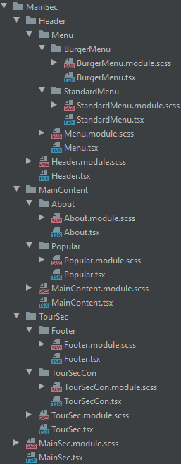
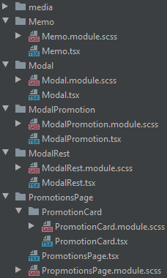
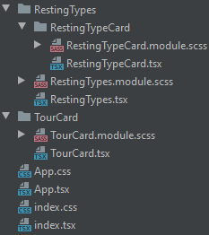
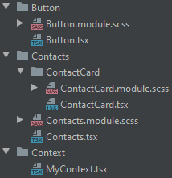
информационно-логическая модель информационного ресурса

Slide 8


Информационные технологии, используемые для проектирования информационного ресурса
SCSS / SASS – предпроцессор языка CSS, упрощающий написание кода, а также компилирующий его в обычный CSS с кроссбраузерными свойствами.
React – библиотека, упрощающая написание кода и имеющая свой собственный язык – TSX.

Slide 9
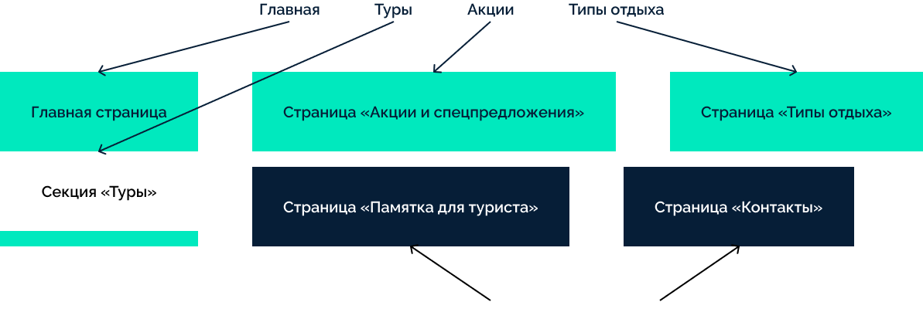
функциональная схема сайта, обоснование выбора основных элементов дизайна информационного ресурса
Для дизайна сайта были выбраны белый (#ffffff), тёмно-синий (#061E37) цвета и цвет морской волны (#00E9BE). Такие решения были приняты в связи с успокаивающим эффектом палитры этих цветов, а также с умеренным выделением на фоне друг друга.

Slide 10
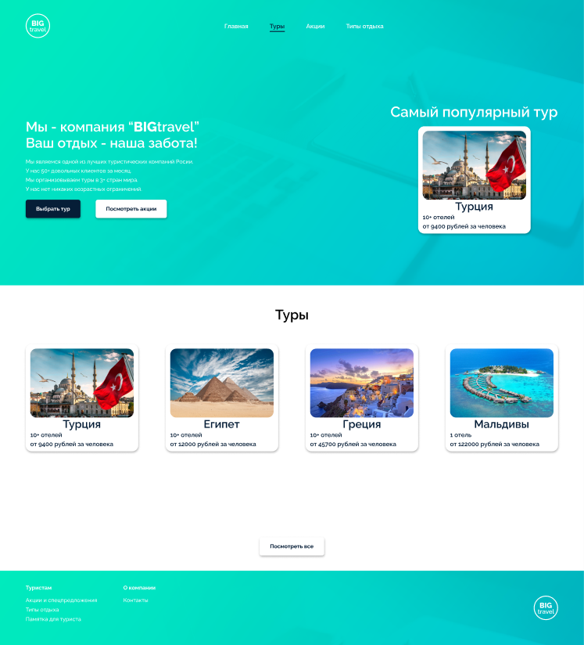
основные экранные окна информационного ресурса, композиция элементов дизайна в рамках информационного ресурса.
Главная страница состоит из двух секций: главная и туры.
Дизайн выполнен в спокойном стиле из белого цвета, цвета морской волны и тёмно-синего. Такие решения были приняты для того, чтобы не отпугивать потенциальных клиентов резким ярким дизайном.
Композиция элементов дизайна выполнена в стиле «минимализм».
Интерфейс прост и понятен.

Slide 11
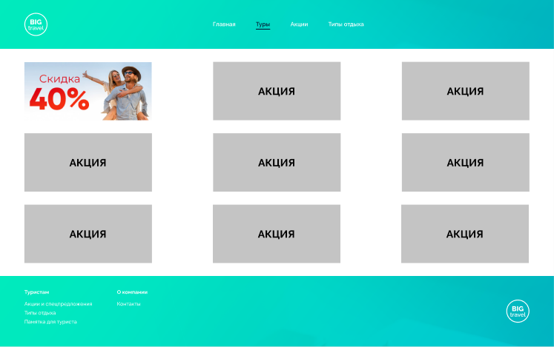
основные экранные окна информационного ресурса, композиция элементов дизайна в рамках информационного ресурса.
Страница «акции и спецпредложения».
Дизайн выполнен в стиле, аналогичном стилю главной страницы.
Композиция элементов дизайна выполнена в стиле «минимализм».
Интерфейс прост и понятен.

Slide 12
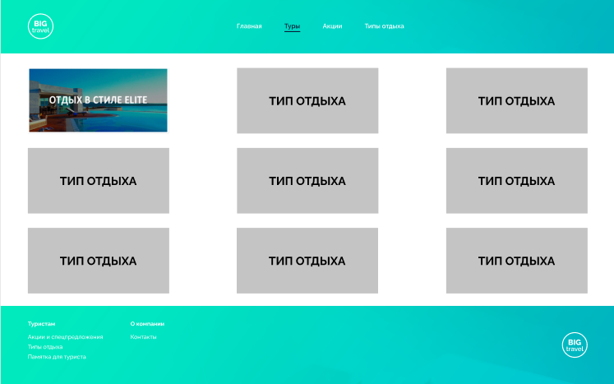
основные экранные окна информационного ресурса, композиция элементов дизайна в рамках информационного ресурса.
Страница «типы отдыха»
Дизайн выполнен в стиле, аналогичном стилю главной страницы.
Композиция элементов дизайна выполнена в стиле «минимализм».
Интерфейс прост и понятен.

Slide 13
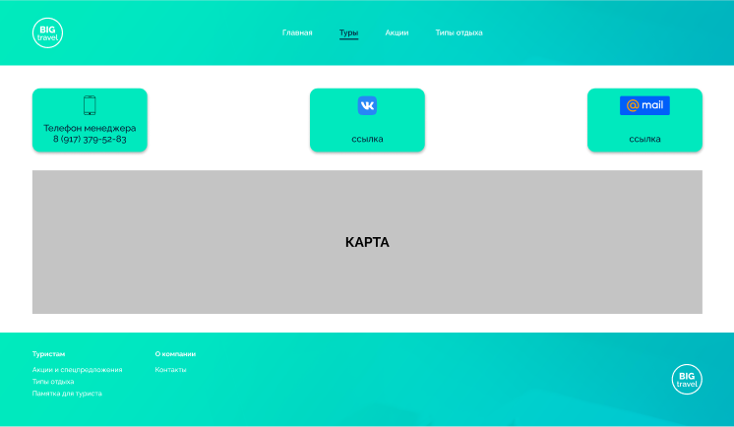
основные экранные окна информационного ресурса, композиция элементов дизайна в рамках информационного ресурса.
Страница «контакты»
Дизайн выполнен в стиле, аналогичном стилю главной страницы.
Композиция элементов дизайна выполнена в стиле «минимализм».
Интерфейс прост и понятен.

Slide 14
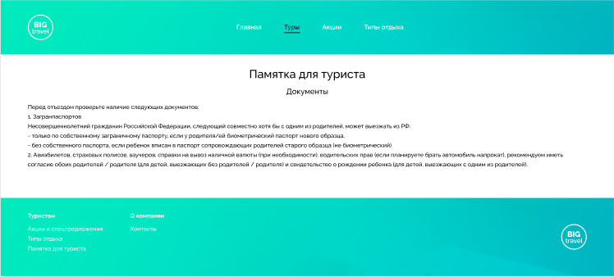
основные экранные окна информационного ресурса, композиция элементов дизайна в рамках информационного ресурса.
Страница «памятка для туриста»
Дизайн выполнен в стиле, аналогичном стилю главной страницы.
Композиция элементов дизайна выполнена в стиле «минимализм».
Интерфейс прост и понятен.

Slide 15
заключение
В заключение проделанной работы можно сказать, что при разработке информационного продукта было изучено большое количество материала и была проделана колоссальная работа. Информационный продукт был успешно разработан, протестирован и реализован.

